Slide 1

Grado
K
Pre-evaluación Trimestre 1 Comprensión auditiva
Instrucciones del maestro
Pasos secuenciales hacia el dominio del estándar
Lectura
12 Preguntas de selección múltiple
Investigación
0 Preguntas de respuesta construida (3 puntos por cada parte)
Escritura
0 Escrito breve
0 Escribir para revisar un texto
0 Composición completa
Escritura con lenguaje integrado como parte de la Tarea de rendimiento
Lenguaje/vocabulario
Editar/clarificar
Tarea de rendimiento al nivel de grado

Slide 2
Grado
K
Trimestre uno Pre-evaluación
Lectura: Texto literario
Objetivos |  | Estándares | DOK
1 | Detalles clave | RL.K.1 RL.K.3 (se puede mover a DOK-3) | 1-2
2 | Ideas centrales | RL.K.2 | 2
Lectura: Texto informativo
Objetivos |  | Estándares | DOK
8 | Detalles clave | RI.K.1 RI.K.3 (se puede mover a DOK-3) | 1-2
9 | Ideas centrales | RI.K.2 | 2
Escritura NO SE EVALÚA hasta el CFA al final del Trimestre uno
Objetivos |  | Estándares | DOK
6a | Escribir opinión breve | W.K.1a, W.K.1b, W.K.1c, W.K.1d, W.K.8 | 3
6b | Escribir-Revisar opinión | W.K.1a, W.K.1b, W.K.1c, W.K.1d, W.K.8 | 2
8 | Uso de lenguaje - vocabulario | L.K.6 | 1-2
9 | Editar y clarificar | L.K.2d | 1-2

Slide 3

Todas las evaluaciones ELA de primaria fueron revisadas y actualizadas en junio del año 2015 por los siguientes excelentes y dedicados maestros de K-6^{to} de HSD.
Deborah Alvarado Lincoln Street | Ko Kagawa Minter Bridge
Linda Benson West Union | Jamie Lentz Mooberry
Anne Berg Eastwood | Sandra Maines Quatama
Aliceson Brandt Eastwood | Gina McLain TOSA
Sharon Carlson Minter Bridge | Teresa Portinga Patterson
Deborah Deplanche Patterson | Judy Ramer Consultant
Alicia Glasscock Imlay | Sara Retzlaff McKinney
Sonja Grabel Patterson | Jami Rider Free Orchard
Megan Harding Orenco | Kelly Rooke Free Orchard
Renae Iversen TOSA | Angela Walsh Witch Hazel
Ginger Jay Witch Hazel
Gracias a todos los que participaron en la traducción de esta evaluación, bajo la coordinación de Z. Rosa.

Slide 4
Ordenar en la Imprenta de HSD…
http://www.hsd.k12.or.us/Departments/PrintShop/WebSubmissionForms.aspx
Instrucciones
Las Evaluaciones de HSD para las escuelas primarias no ofrecen un guión para el maestro, ni son por tiempo. Son una herramienta para tomar decisiones informadas relacionadas con la instrucción.
Todos los estudiantes deben “avanzar hacia" el punto en que puedan tomar las evaluaciones independientemente, pero muchos necesitarán estrategias que los ayuden a desarrollar académicamente.
La intención de estas evaluaciones no es que los estudiantes "adivinen y verifiquen" las respuestas sólo para terminar una evaluación. Si ese parece ser el caso, por favor utilice estrategias para obtener un verdadero conocimiento de la habilidad del estudiante, y tome notas de cuándo se necesitaron acomodaciones y qué tipo de acomodaciones fueron necesarias.
Conectando la evaluación con la enseñanza en el salón de clases
¿Cómo las evaluaciones se conectan a la enseñanza en el salón de clases? La evaluación no es un evento aislado. Las evaluaciones de HSD son una extensión de la enseñanza en clase. En el salón de clases, las evaluaciones continúan su curso y monitorean el progreso hacia el dominio de los estándares.
Componentes de la evaluación como prácticas de rutina en el salón de clases
Componentes de la evaluación | Componentes de enseñanza
Pre-evaluaciones | Utilizar las Tareas de progresión del aprendizaje DOK por niveles para monitorear el dominio de los estándares.
Nivel DOK estándar
50% texto literario y 50% texto informativo | Los estudiantes tienen igual acceso a ambos tipos de textos.
Texto a nivel de grado de rico contenido | Todos los estudiantes leen textos a nivel de grado; textos ricos en contenido (con las estrategias de enseñanza necesarias).
Vocabulario académico estándar Vocabulario de contenido | Hacer preguntas utilizando el vocabulario estándar, así como vocabulario de contenido.
Preguntas dependientes del texto | Hacer preguntas que dependen del texto, utilizando los niveles DOK de los estándares.
Respuestas de selección múltiple y respuestas construidas | Los estudiantes tienen muchas oportunidades para responder preguntas de selección múltiple o de respuesta construida.
Lectura con objetivo (con un propósito) | Evaluar la comprensión utilizando textos nunca antes vistos (sin embargo el tema o tópico debe ser a nivel de grado, “agradable” o familiar) y las rúbricas de lectura.
Tomar notas | Los estudiantes “toman notas” a medida que leen para identificar la idea central o principal, y sus detalles de apoyo.
Rúbricas de SBAC en lectura/escritura | Utilizar las rúbricas de SBAC para acceder a la lectura/escritura.
Leer para escribir modelos fundamentados en la evidencia | Los estudiantes leen, hablan y escriben sobre un tema utilizando evidencia del texto para apoyar inferencias, conclusiones y generalizaciones.
Escribir y revisar | Los estudiantes revisan textos breves, corrigen la gramática y el lenguaje/vocabulario en contexto, y escriben textos breves (se debe utilizar la rúbrica de escritos breves).
Tareas de rendimiento | Los estudiantes leen, escriben, hablan e investigan un tema guiado por una idea central o meta a través de una unidad o unidades de estudio con criterios totalmente definidos, que culmina en un producto final o "tarea de rendimiento." El producto final puede ser una composición completa, un discurso (usando las rúbricas SBAC) u otro medio que reúna todos los criterios.

Slide 5
Pre-evaluación y Progresiones de aprendizaje
Las pre-evaluaciones son particularmente únicas.
Ellas miden el progreso hacia un estándar.
Diferentes a los CFAs (Common Formative Assessments) que miden el dominio del estándar, las pre-evaluaciones son más como un panorama de las fortalezas y las deficiencias del estudiante, que miden las destrezas y conceptos que este necesita a lo largo del camino para poder alcanzar el dominio del estándar.
¿Qué hay de una post evaluación? No existe una post-evaluación estandarizada.
La verdadera medida de cómo los estudiantes están trabajando a lo largo del camino, se evalúa en el salón de clases durante la instrucción y la evaluación formativa en el salón. Por esta razón los CFAs no se llaman post evaluaciones. Los CFAs miden el objetivo final, o el dominio del estándar. Sin embargo, sin las pre-evaluaciones, ¿cómo sabríamos en qué enfocar nuestra instrucción a través de cada trimestre?
Progresiones de aprendizaje: son el conjunto predicho de destrezas necesarias para poder completar la demanda de la tarea requerida de cada estándar. Las progresiones de aprendizaje fueron alineadas a la matriz Hess Cognitive Rigor Matrix.
Las pre-evaluaciones miden el dominio del estudiante, que se indican en los recuadros morados (puntos de ajuste). Estos puntos son tareas que nos permiten ajustar la instrucción basada en el rendimiento. Por ejemplo, si un estudiante tiene dificultades en el primer punto de ajuste en color morado (DOK-1, Cf), el maestro tendrá que regresar a las tareas previas al DOK-1 Cf y desarrollar estratégicamente la instrucción para cerrar la brecha, moviéndose continuamente hacia adelante hasta el final de la progresión de aprendizaje.
Hay una lista de cotejo de las Progresiones de aprendizaje en lectura para cada estándar en cada grado, que se puede utilizar para monitorear el progreso. Está disponible en:
http://sresource.homestead.com/Grade-K.html
Comienzo del trimestre
Al final del trimestre
Ejemplo de una Progresión de aprendizaje para RL.2.1
Las pre-evaluaciones miden los puntos de ajuste que aparecen en morado
CFA
RL.2.2.1 evaluación del estándar a nivel de grado
Después de haber dado la pre-evaluación, las progresiones de aprendizaje proporcionan tareas de evaluación por debajo y cerca del nivel del grado a través de cada trimestre.
DOK 1 - Ka | DOK - Kc | DOK 1 - Cd | DOK 1 - Cf | DOK 2 - Ch | DOK 2 - Ck | DOK 2 -Cl | Dominio del estándar
Recuerda quién, qué, dónde, cuándo, porqué y cómo, sobre un cuento leído y discutido en clases | Usa y define el Lenguaje académico estándar: quién, qué, dónde, cuándo, porqué y cómo ; preguntar, contestar/ responder, preguntas, detalles clave | Relaciona los siguientes términos: quién con los personajes; dónde y cuándo con el escenario/ ambiente y qué y cómo con la secuencia de eventos. | Relaciona los siguientes términos: quién con los personajes; dónde y cuándo con el escenario/ ambiente y qué y cómo con la secuencia de eventos. | Desarrollo de concepto Los estudiantes entienden que los detalles clave ayudan a decir: quién, qué, dónde, cuándo, porqué y cómo | Usa detalles clave para identificar quién, qué, dónde, cuándo, porqué y cómo, sobre un cuento no leído en clase. | Encuentra información usando detalles clave para contestar preguntas específicas sobre un cuento nuevo. | RL.2.1 Hacen y contestan preguntas tales como: quién, qué, dónde, cuándo, por qué y cómo, para demostrar la comprensión de los detalles clave de un texto.
Durante el trimestre

Slide 6
Trimestre uno: Progresión de aprendizaje de Lectura de Texto Literario
En esta pre-evaluación se evalúan las casillas indicadas y resaltadas antes del estándar. El estándar como tal se evalúa en el CFA (Common Formative Assessment) al final de cada trimestre.
DOK 1 -Ka | DOK 1 -Kc | DOK 1 - Cf | DOK 2 -Ch | DOK 2 -Ci | DOK 2 -Cl | Estándar
Recuerda detalles de un cuento que el maestro ha leído y discutido con la clase (memorización). | Entiende el lenguaje académico estándar: preguntar, contestar, preguntas y detalles clave. | Contesta y hace preguntas sobre textos leídos y discutidos en clase con las interrogantes: quién, qué, dónde, cuándo, o cómo. NO EVALUADO | Desarrollo de concepto Reconoce que diferentes palabras interrogativas requieren una respuesta específica. | Resume una secuencia de eventos de un texto leído en clase. SELECCIÓN MÚLTIPLE | Contesta y hace preguntas referentes a detalles específicos en un texto leído en clase (preguntas nuevas que no han sido discutidas). SELECCIÓN MÚLTIPLE | RL.K.1 Con sugerencias y apoyo, hacen y contestan preguntas sobre los detalles clave de un texto.
DOK 1 - Ka | DOK 1 - Kc | DOK 1 - Cf | DOK 2 - Ch | DOK 2 - Ci | DOK 2 - Cl | Estándar
Recuerda detalles sobre un cuento leído y discutido en clase (detalles sobre personajes, escenario y acontecimientos), (memorización). | Entiende el lenguaje académico estándar: familiar/conocido, cuentos, detalles clave, detalles y recontar. | Describe o explica (diciendo o contestando) detalles clave o acontecimientos de un cuento, usando quién, qué, dónde, por qué y cómo. NO EVALUADO | Desarrollo de concepto Entiende que los detalles clave pueden ayudar a recontar un cuento. | Resume un cuento familiar /conocido leído en clase, usando detalles clave (lo puede hacer con poca ayuda o preguntas). SELECCIÓN MÚLTIPLE | Localiza detalles clave para poder contestar preguntas sobre un cuento familiar/conocido. SELECCIÓN MÚLTIPLE | RL.K.2 Con sugerencias y apoyo, recuentan cuentos que les son familiares, incluyendo los detalles clave.
DOK 1 - Ka | DOK 1 - Kc | DOK 1 - Cd | DOK 1 - Cf | DOK 2 - Ch | Estándar DOK-2 APn
Recuerda personajes, estableciendo acontecimientos ocurridos al principio, en el medio y al final de un cuento leído y discutido en clase. | Define los términos (sabe el significado) del lenguaje académico estándar: cuento, personaje, escenario, principal (más importante) y acontecimiento. | Identifica personajes específicos, escenario y secuencia de eventos en un cuento nuevo (esto es, no es un cuento tradicional conocido), leído y discutido en clase. NO EVALUADO | Contesta preguntas descriptivas sobre personajes, escenario o acontecimientos, en un cuento leído y discutido en clase. SELECCIÓN MÚLTIPLE | Relaciona acontecimientos del cuento a un personaje específico o escenario. SELECCIÓN MÚLTIPLE | RL.K.3 Con sugerencias y apoyo, identifican personajes, escenarios y acontecimientos importantes en un cuento (leído pero no discutido en clase).

Slide 7
Trimestre uno: Progresión de aprendizaje de Lectura de Texto Informativo
En esta pre-evaluación se evalúan las casillas indicadas y resaltadas antes del estándar. El estándar como tal se evalúa en el CFA (Common Formative Assessment) al final de cada trimestre.
DOK 1 -Ka | DOK 1 - Kc | DOK 1 - Ce | DOK 1 - Cf | DOK 2 -Ch | DOK 2 - Ci | DOK 2 -Cl | DOK 2 - Estándar
Recuerda detalles de un cuento que el maestro ha leído y discutido con la clase (memorización). | Define y entiende el lenguaje académico estándar: preguntar, contestar, preguntas y detalles clave. | Identifica dónde encontrar información en un texto expositivo (título, encabezados, dibujos, cubierta, etc...). | Contesta preguntas sobre textos informativos leídos y discutidos en clase con las interrogantes: quién, qué, dónde, cuándo, o cómo. NO EVALUADO | Desarrollo de concepto Entiende que los detalles clave de un texto apoyan (nos dice) de qué trata el cuento. | Resume una secuencia de eventos. SELECCIÓN MÚLTIPLE | Contesta y hace preguntas sobre un texto leído en clase usando detalles clave del texto (lo puede hacer con poca discusión previa). SELECCIÓN MÚLTIPLE | RI.K.1 Con sugerencias y apoyo, hacen y contestan preguntas sobre los detalles clave de un texto.
DOK 1 - Ka | Dok 1 - Kc | Dok 1 - Cf | DOK 2 - Ch | DOK 2 -Ck | DOK 2 - Cl | DOK 2 – Cl | Estándar
Recuerda detalles sobre un texto informativo leído y discutido en clase. | Define los términos (sabe el significado) del Lenguaje Académico Estándar: identifica, principal, tema, “tema principal”, recontar, detalles clave y texto. | Contesta preguntas sobre detalles clave de un texto informativo leído y discutido en clase. NO EVALUADO | Desarrollo de concepto Entiende que los detalles clave apoyan (nos hablan sobre) el tema principal del texto. Entiende el término: “tema principal”. | Resume (vuelve a decir) los detalles clave de un texto leído en clase, siguiendo una secuencia de lo sucedido al principio, en el medio y al final (con poca ayuda). SELECCIÓN MÚLTIPLE | Identifica el tema principal de un texto informativo haciendo referencia a detalles clave del texto (muy poquita ayuda). SELECCIÓN MÚLTIPLE | RI.K.2 Con sugerencias y apoyo, identifican el tema principal y recuentan los detalles clave de un texto.
DOK 1 - Ka | DOK 1 - Kc | DOK 1 - Cf | DOK 2 – Ch – Desarrollo de conceptos |  |  | DOK 3 - ANp | DOK 3 – Cu | Estándar
Contesta preguntas descriptivas sobre individuos, acontecimientos o ideas leídas y discutidas en un texto (memorización). | Define los términos, entiende y usa el lenguaje académico estándar: eventos o acontecimientos, ideas, información, entre, conecta (relaciona), individuos y texto. | Contesta preguntas sobre individuos, acontecimientos o ideas leídas y discutidas en clase (requiere más que memorizar). NO EVALUADO | Explica las conexiones entre el tiempo y los eventos (aconteci-mientos), individuos, ideas o información. | Explica las conexiones entre secuencia de eventos, ideas o información. | Explica las conexiones entre la causa y el efecto de los aconteci-mientos. SELECCIÓN MÚLTIPLE | Clasifica en un organizador gráfico (dibuja o pega fotos/ilustraciones) cuándo ocurrieron los acontecimientos (cronología) o cómo dos individuos/ideas son iguales o diferentes (diagrama Venn). SELECCIÓN MÚLTIPLE | RI.K.3 Con sugerencias y apoyo, describen la relación entre dos personas, acontecimientos, ideas o elementos de información en un texto.

Slide 8
Nota:
En kínder los estudiantes generalmente no están leyendo. Lea los cuentos a los estudiantes y haga las preguntas como Comprensión auditiva. La mayoría de los estudiantes deben poder ser capaces de señalar las ilustraciones y contestar las preguntas, con ayuda e ideas. Por favor, explique al estudiante lo que muestra cada ilustración, si éste no está claro sobre la misma. La sección literaria puede ser evaluada en un momento diferente a la sección informativa.
La Comprensión auditiva prepara al estudiante para preguntas que son de más alto nivel (a diferencia del texto descifrable, el cual no conduce a un cuestionamiento de alto nivel).
Las preguntas de Respuestas construidas y las tareas de lenguaje serán añadidas a las evaluaciones al final del trimestre uno.
Instrucciones para kínder: Usted necesitará
…los cuentos literarios e informativos. Lea cada uno de ellos 2-3 veces a su clase. Discuta el cuento para que los estudiantes tengan claro el lenguaje y los términos de vocabulario.
…..una hoja de cotejo de Pre-evaluación para cada estudiante de kínder (éstas tienen las preguntas y un lugar para marcar cómo trabajó el estudiante). Esta hoja se puede utilizar para mantener un registro de cada estudiante, si lo desea.
…una hoja de reflexión, si lo desea.
….una página con ilustraciones para contestar las preguntas (cada cuento tiene una hoja de ilustraciones que usted puede reusar). Si usted está trabajando con un grupo pequeño, necesitará una hoja para cada estudiante.

Slide 9
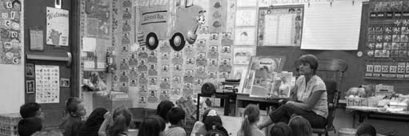
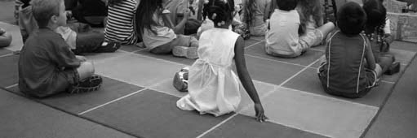
Un día en kínder
Readworks
1
En el salón de clase de kínder de Keesha, el día comenzó con un tiempo de reunión. Los niños cantan una canción cada día.
2
Ellos también hablaron sobre el estado del tiempo. Luego tuvieron una actividad en donde los estudiantes muestran y comparten sobre algo especial para ellos. Hoy Tim habló sobre su nave espacial de juguete. Él la pasó alrededor para que todos la vieran.
3
Después fue el tiempo de lectura. La letra de la semana es la d, así que la Srta. Clarke leyó un libro sobre los delfines.
4
Los niños tuvieron tiempo para hacer dibujos. Keesha hizo un dibujó de su animal favorito. ¡Era un delfín!
"Copyright HaveFunTeaching.com"

Slide 10
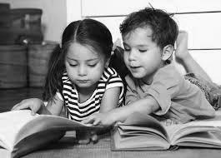
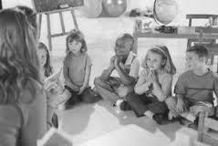
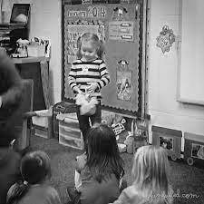
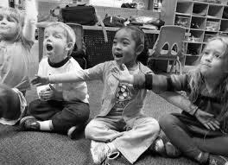
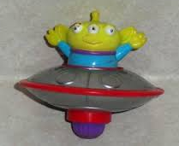
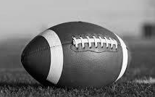
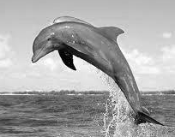
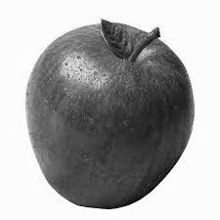
Preguntas de selección múltiple
Texto literario: Un día en kínder
1.
2.
3.
4. ¿Por qué la Srta. Clarke leyó un cuento sobre delfines?
5.
6. ¿Por qué piensas que Keesha dibujó lo que hizo?

Slide 11
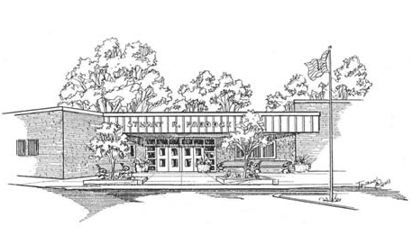
Tiempo para la escuela
Hay cosas que puedes hacer para prepararte para la escuela.
"Copyright HaveFunTeaching.com"

Slide 12

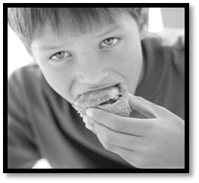
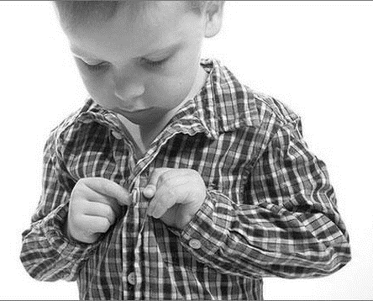
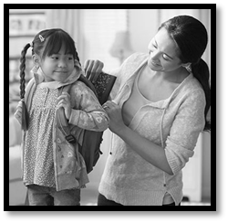
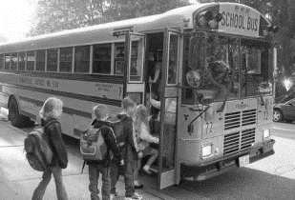
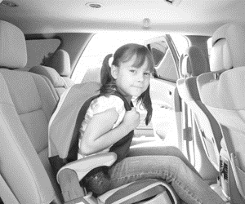
Comer un buen desayuno te ayudará a aprender mejor.
Vestir ropa que sea cómoda es importante.
Algunos niños y niñas esperan por el autobús escolar. Otros viajan a la escuela con la familia o con amigos.
Tener la mochila lista cada mañana te ayudará a no andar con prisas.
"Copyright HaveFunTeaching.com"

Slide 13
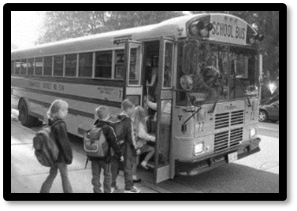
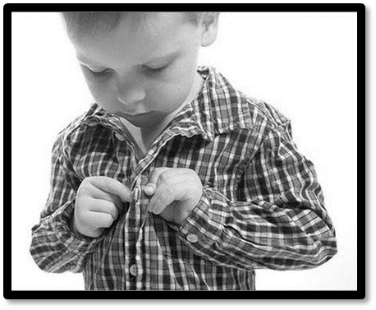
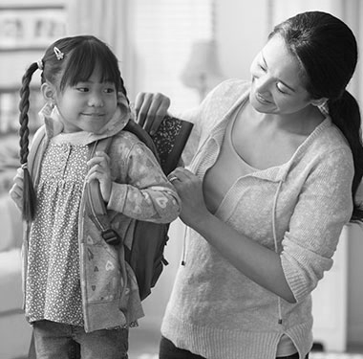
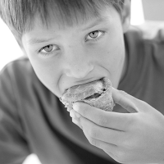
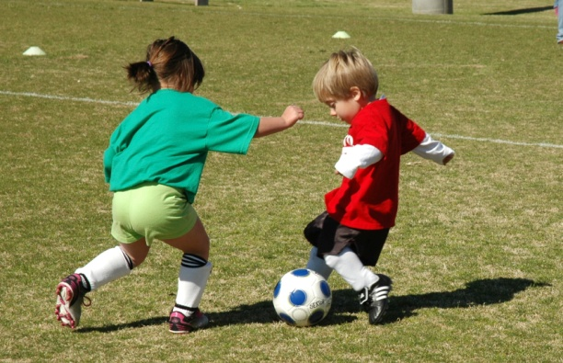
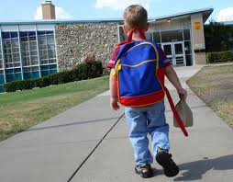
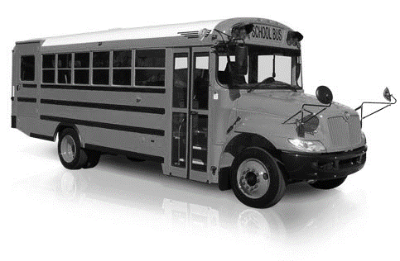
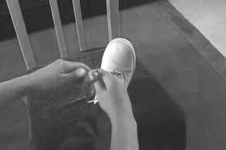
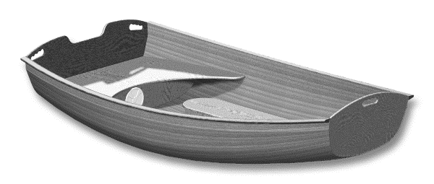

Página del estudiante para las Preguntas de selección múltiple
Texto informativo: Tiempo para la escuela
7.
8.
9. “Mira las ilustraciones que aparecen arriba. Cuenta que pasó primero, luego y al final del cuento. Señala las imágenes mientras hablas sobre el cuento.”
10.
11.
12.

Slide 14
Grado
K
Trimestre 1-Pre evaluación del estudiante
Comprensión auditiva
Nombre________________________

Slide 15
Pre-evaluación de kínder Trimestre 1 Hoja de cotejo: estudiante Instrucciones: Leer cada pregunta al estudiante. Escriba una marca de cotejo (√ ) junto a la respuesta que ofrece el estudiante. Las respuestas correctas están resaltadas en negrillas. Texto literario: Un día en kínder
1 | Resume una secuencia de eventos de un texto leído en clase. DOK-2 Ci RL.K.1 Pregunta: ¿Cómo empieza la clase de Keesha cada día? tiempo de lectura______ tiempo de reunión ______
2 | Contesta y hace preguntas referentes a detalles específicos. DOK-2 Cl RL.K.1 Pregunta: ¿Cuándo los niños y las niñas pueden compartir sobre algo que trajeron de casa? mostrar y compartir _________ Cantar canciones______
3 | Resume un cuento familiar leído en clase, usando detalles clave . DOK-2 Ci RL.K.2 Pregunta: ¿Qué ilustraciones hablan sobre el cuento? nave espacial de juguete____ fútbol_____ delfín______
4 | Localiza detalles clave para poder contestar preguntas sobre un cuento conocido/familiar. DOK-2 Cl RL.K.2 Pregunta: ¿Por qué la Srta. Clarke leyó un cuento sobre delfines? La respuesta debe ser: La letra de la semana es la “D”
5 | Contesta preguntas descriptivas sobre personajes, ambiente o acontecimientos en un cuento leído y discutido en clase. DOK-1 Cf RL.K.2 Pregunta: ¿Qué dibujó Keesha? una manzana______ un delfín________
6 | Conecta acontecimientos de un cuento con personajes específicos o el ambiente? DOK-2 Ch RL.K.2 Pregunta: ¿Por qué piensas que Keesha dibujó lo que hizo? Responder algo como: Leímos sobre un delfín.
Texto informativo: Tiempo para la escuela
7 | Resume una secuencia de eventos. DOK-2 Ci RI.K.1 Pregunta: ¿Qué ilustración muestra lo que pasó primero? bajar del autobús____ vestirse __________
8 | Contesta y hace preguntas refiriéndose a detalles específicos en un texto. DOK-2 Cl RI.K.1 Pregunta: ¿Qué ilustración muestra algo que el cuento dice que debemos tener listo cada mañana para no andar con prisa? mochila_______ desayuno________
9 | Resume detalles clave de un texto (principio, mitad y final). DOK-2 Ck RI.K.2 Pregunta: Cuenta qué pasó primero, luego y al final en el cuento. Señala las imágenes mientras hablas sobre el cuento. dice la primera parte ________ dice qué pasó luego __________ dice la parte final ________
10 | Identifica detalles que apoyan el tema principal de un texto. DOK-2 Cl RI.K.2 Pregunta: ¿Qué ilustraciones son como el cuento Tiempo para la escuela? autobús____ balompié_____ mochila_____
11 | Explica la conexión entre la causa y el efecto de acontecimientos. DOK-2 Ch RI.K.3 Pregunta: ¿Qué te puede ayudar a aprender mejor en la escuela? desayunar_____ atarte los zapatos_____
12 | Clasifica cuándo ocurren los acontecimientos o cómo los acontecimientos son iguales o diferentes. DOK-3 ANp RI.K.3 Pregunta:: En el cuento Tiempo para la escuela, ¿Cómo los niños y las niñas llegan a la escuela? en bote o coche___ en autobús o coche ___
Cada respuesta de selección múltiple correcta es un punto.
1 | 2 | 3 | 4 | 5 | 6 | 7 | 8 | 9 | 10 | 11 | 12
/1 | /1 | /1 | /1 | /1 | /1 | /1 | /1 | /1 | /1 | /1 | /1
Comprensión auditiva total _____/ 12 Para los estudiantes que necesiten apoyo con cualquier estándar, favor de referirse a las Progresiones de aprendizaje de lectura de su nivel de grado para tareas de instrucción y diferenciación.

Slide 16
Esta hoja de auto-reflexión aplica a los grados 1-6. En kínder se puede usar para una reflexión del maestro sobre el estudiante, conferencias para padres, un registro de evaluación o en cualquier otra forma que resulte más útil al maestro.
Texto literario
1 | Yo puedo resumir qué pasó primero, luego y al final, en un cuento. RL.K.1
2 | Yo puedo hacer y contestar preguntas sobre detalles. RL.K.1
3 | Yo puedo resumir las partes más importantes de un cuento. RL.K.2
4 | Yo puedo decir sobre qué trata mayormente un cuento. RL.K.2
5 | Yo puedo contestar preguntas descriptivas sobre un cuento. RL.K.3
6 | Yo puedo decir qué hizo un personaje. RL.K.3
Texto informativo
7 | Yo puedo decir cuándo algo pasó en un cuento. RI.K.1
8 | Yo puedo encontrar detalles en el cuento para mostrar lo que sé. RI.K.1
9 | Yo puedo resumir detalles clave de un texto (recontar). RI.K.2
10 | Yo puedo identificar detalles en un texto que apoyen el tema principal. RI.K.2
11 | Yo puedo decir qué causó que algo sucediera (conectar ideas). RI.K.3
12 | Yo puedo agrupar “cuándo” suceden cosas en un cuento. RI.K.3

